Slide 1
Pragmalingvistika ve výuce cizího jazyka

Slide 2
Pragmalingvistika a mezijazyk
Mezijazyk
Pragmalingvistika
studium toho, jak – říct – co – komu – kdy (Bardovi-Harlig, 2013, s. 68).
v komunikaci je více sdělováno než řečeno
Ilokuce, lokuce, perlokuce

Slide 3
Chyba
Gramatická
Sociopragmatická
mluvčí (student jazyka) použije jiný ilokuční akt, než který vyžaduje daná situace (např. pochvala - reakce v některých kulturách poděkování, jinde snižování důležitosti)
Pragmalingvistická
mluvčí používá správný ilokuční akt, ale volí špatné jazykové prostředky (např. ahoj - v šj hola - neužívá se při loučení)

Slide 4
Rozvoj pragmatické kompetence
Pragmatický transfer
Pozitivní – společné prvky v prvním i druhém jazyce
Negativní – použití nevhodných slov, konstrukcí, pragmatických stereotipů z mateřského jazyka
Přílišné zobecnění
Užívání jednodušších automatizovaných forem místo vhodnějších ale složitějších struktur.
Nadužívání explicitních performativních formulí (např. Chci, aby…, Slibuji, že…, Ptám se, jestli…)
Snaha vyjadřovat se jako rodilí mluvčí (např. hovorová, slangová vyjádření ve formálním rozhovoru)
Chyby způsobené učebními procesy
Výukové materiály neodpovídají živému jazyku
Ve výuce se nevěnuje dostatek pozornosti pragmalingvistickým aspektům

Slide 5
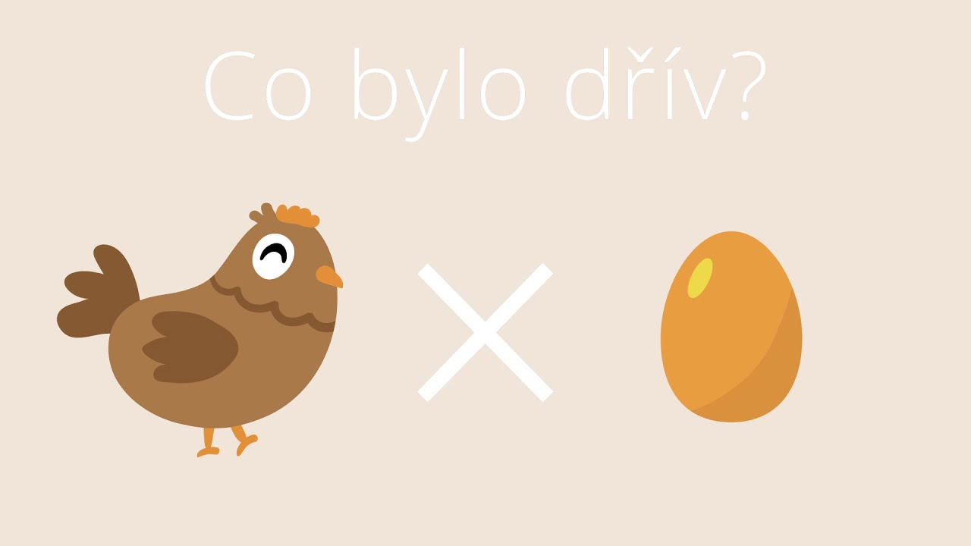
Rozvoj pragamtické kompetence
Existuje přímý vztah mezi znalostí jazyka a pragmatickou kompetencí?
Dva názory
nerodilí mluvčí používají pragmatické funkce předtím, než si osvojí gramatiku.
Nerodilí mluvčí si nejprve osvojují gramatické formy a potom jejich pragmalingvistické funkce.
Existuje vztah mezi pragmatickou kompetencí a prostředím, kde si žák jazyk osvojuje.
V cizí zemi
Ve školním prostředí

